Slide 1
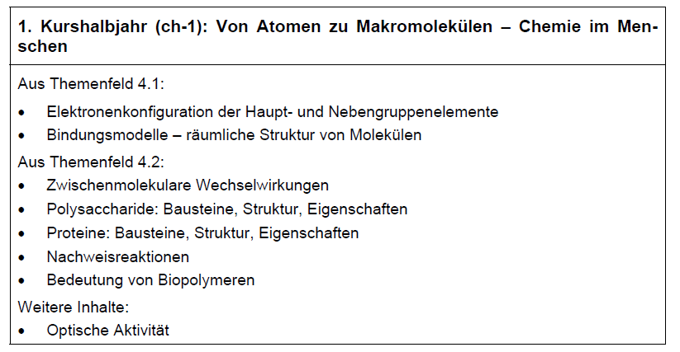
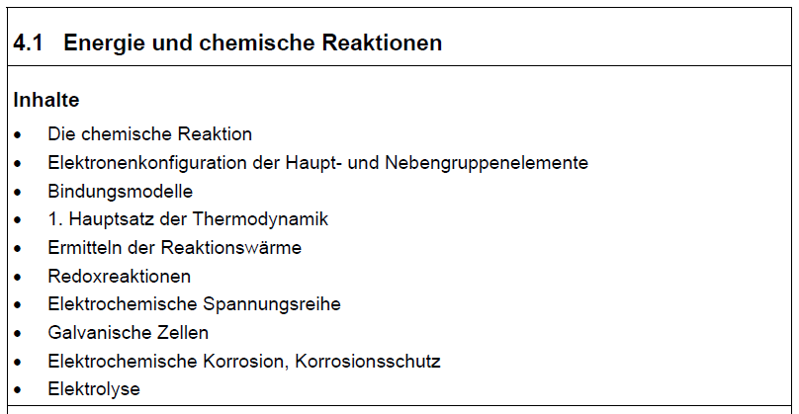
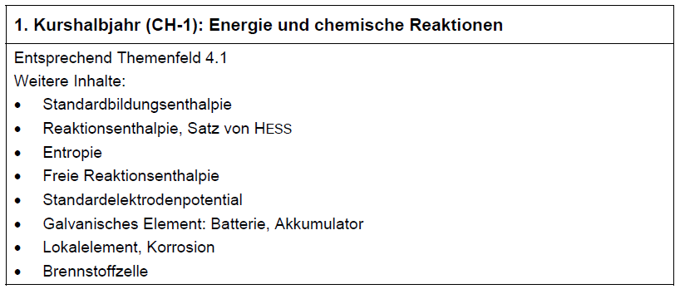
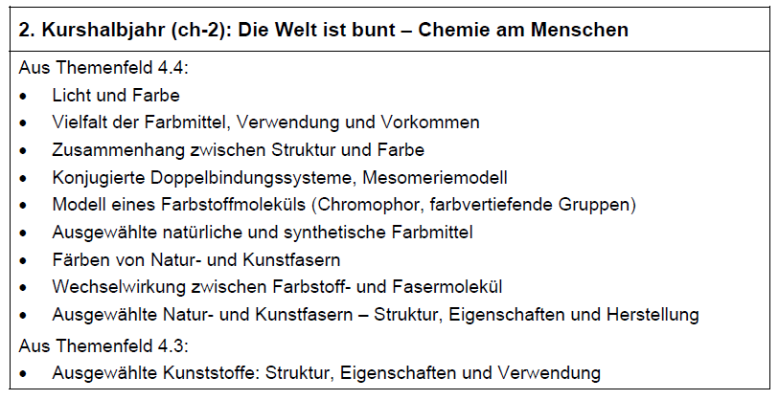
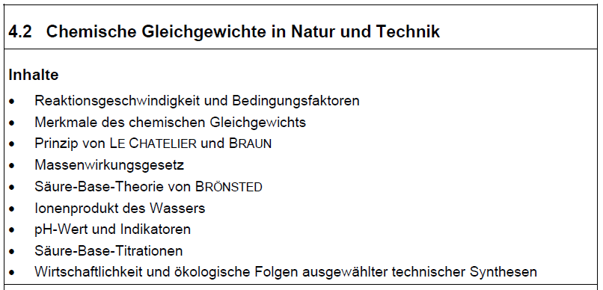
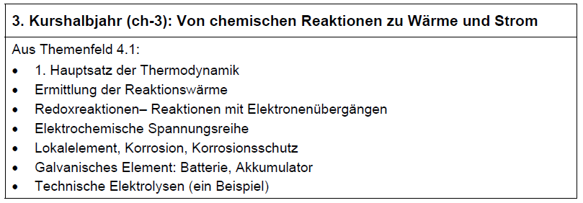
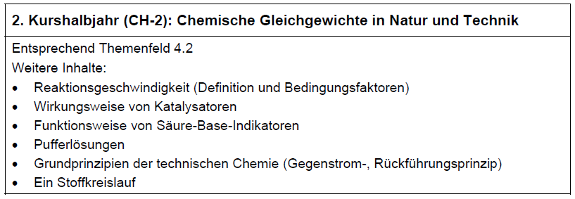
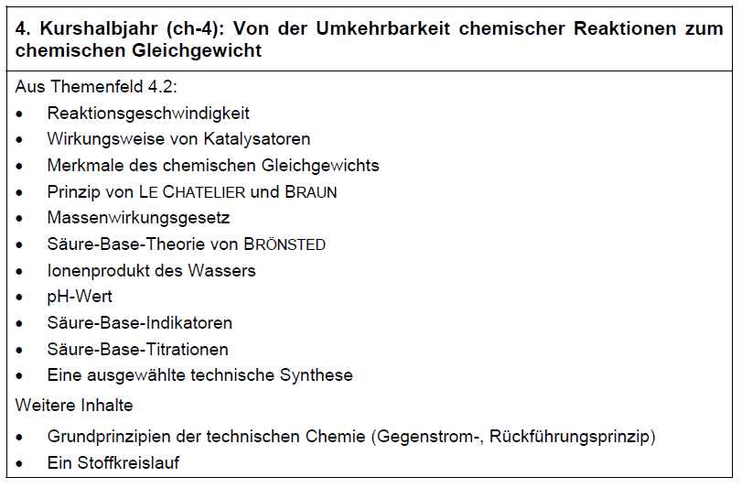
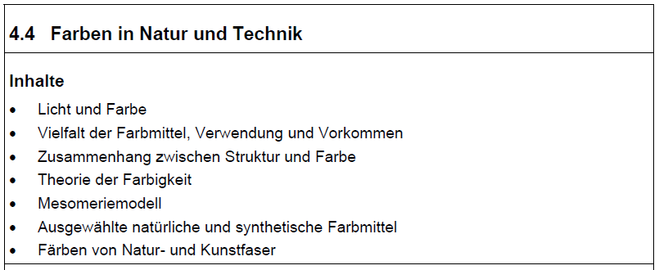
 | Grundkurs | Leistungskurs
Q1 | Natürliche und synthetische makromolekulare Stoffe 3.2.1 Proteine 3.2.2 Kunststoffe – problematische Alleskönner
Q2 | Verlauf chemischer Reaktionen 3.2.3 Chemische Thermodynamik 3.2.4 Reaktionsgeschwindigkeit und Katalyse 3.2.5 Chemisches Gleichgewicht
Q3 | Das Donator-Akzeptor-Prinzip
 | 3.2.6 Säure-Base-Reaktionen | 3.2.7 Indikatorfarbstoffe
 | 3.2.8 Redoxreaktionen
Q4 | Elektrische Energie aus chemischen Reaktionen 3.2.9 Elektrochemie
Leistungskurs
Grundkurs

